Slide 1
Het mbo heeft het in de hand
Ambassadeursteam 2024

Slide 2
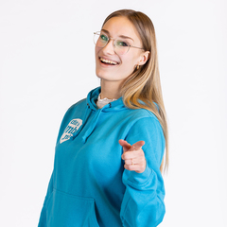
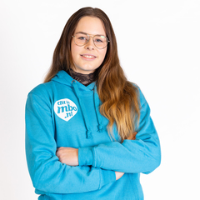
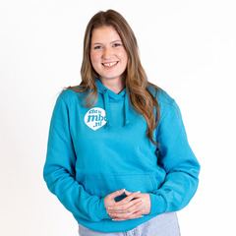
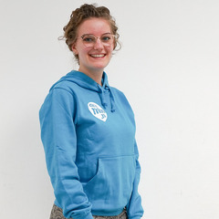
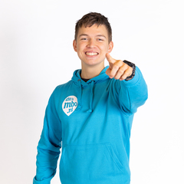
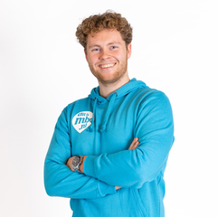
Ambassadeursteam 2024
Het MBO heeft een te lage zichtbaarheid in de maatschappij, dit terwijl het dus wel overal is. Onze maatschappij draait namelijk voor 60% op mbo’ers. Wij willen deze zichtbaarheid vergroten.
Dit gaan wij veranderen, wij zijn het label dat het MBO deze zichtbaarheid geeft.
Hiermee het MBO in een positiever daglicht zet.
Larisha Boer Mara Dingemans Sanne Diepenbroek Caeley Koster Jorn Nieuwenhuis Niels Versteeg

Slide 3
De droom van Larisha, Mara, Sanne, Caeley, Jorn en Niels
Wij bieden een label dat op de etiketten van de producten komt en zichtbaar is bij de diensten waar mbo’ers hun handen voor uitsteken.
Denk aan zichtbaarheid bij producten in de supermarkt, of op de bon van een restaurant.

Slide 4
Waarom een label?
Inspiratie voor de samenleving
Waardering voor het mbo en de mbo-studenten
Betekenis geven en bewustwording van de kracht van het mbo
Het versterken van samenwerking in de regio
Notes:
Doelstellingen mbo
Onderwijs en bewustwording: Standbeelden kunnen dienen als educatieve hulpmiddelen om het publiek bewust te maken van het belang van vakmanschap en de rol ervan in de samenleving
Versterking van imago mbo
Prestige trots op het mbo, versterken van gemeenschapsidentiteit
Sociaal en politiek bewustzijn: stellen van maatschappelijke en politieke issues. Staat voor gelijkwaardigheid
Economisch: Kan leiden tot zakelijke activiteiten en versterken van samenwerking tussen mbo-scholen, gemeenten en bedrijven

Slide 5
Wat willen we vertellen met het label?
We willen het verhaal achter het label verder brengen.
Het mbo heeft overal een hand in. Kijk naar de verschillende sectoren zoals zorg, techniek, groen, zakelijke dienstverlening e.d.
Het mbo heeft voor iedereen een passende opleiding.
Het mbo biedt toekomstperspectief.

Slide 6
Samenwerken aan onze missie
Om van deze droom werkelijkheid te maken zoeken we de samenwerking op met:
Mbo-scholen
Bedrijven
Gemeenten

Slide 7
Meld je aan!
Help je mee om het label te verspreiden?
Meld je dan via info@ditismbo.nl
Ook voor vragen, stuur een mail en kom met ons in contact!

